Slide 1

ПОЄДНАННЯ ФУНДАМЕНТАЛЬНОЇ
І ПРАКТИЧНОЇ ПІДГОТОВКИ – ЗАПОРУКА КОНКУРЕНТОСПРОМОЖНОСТІ ВИПУСКНИКІВ
Національний технічний університет України “Київський політехнічний інститут
імені Ігоря Сікорського”
Перший проректор
КПІ ім. Ігоря Сікорського
Ю.І.Якименко
http://osvita.kpi.ua

Slide 2
Пріоритетним завданням в сьогоднішніх умовах є забезпечення якісної конкурентоздатної освіти на всіх її рівнях з поєднанням фундаментальної освіти і практичної підготовки на основах визначальної інноваційної складової та сучасних форм і технологій навчання

Slide 3






ЯКІСТЬ ПІДГОТОВКИ ФАХІВЦІВ
ЯКІСТЬ АБІТУРІЄНТІВ
ТА КОНТИНГЕНТУ СТУДЕНТІВ
ЯКІСТЬ НАВЧАЛЬНИХ ПРОГРАМ, НАУКОВЕ І МЕТОДИЧНЕ ЗАБЕЗПЕЧЕННЯ
РІВЕНЬ ФІНАНСОВОГО
І МАТЕРІАЛЬНО-ТЕХНІЧНОГО ЗАБЕЗПЕЧЕННЯ
ОСВІТА,
НАУКА,
ІННОВАЦІЇ
ОЦІНКА ЯКОСТІ ПІДГОТОВКИ ФАХІВЦІВ
ЯКІСТЬ КАДРОВОГО
СКЛАДУ
МІЖНАРОДНЕ ОЦІНЮВАННЯ ЯКОСТІ

Slide 4

ДИНАМІКА ПРИЙОМУ ЗА ОСТАННІ 6 РОКІВ
Показники | Рік
 | 2012 | 2013 | 2014 | 2015 | 2016 | 2017
План прийому (денна форма) | 4352 | 4271 | 4311 | 3315 | 3206 | 3679
Кількість спеціальностей* | 121 | 121 | 121 | 121 | 41 | 42
Середній конкурс за заявами (держзамовлення) | 6.44 | 7.4 | 7.7 | 8.03 | 15.4 | 11.36
* без ІСЗЗІ та іноземців

Slide 5
Показники та структура прийому на 1-й курс за пріоритетами (на основі ПЗСО)
Показники прийому | Разом по універ-ситету | Пріоритет
 |  | 1-й | 2-й | 3-й | інші
Кількість заяв | 39251 | 5896 | 5353 | 5050 | 22952
Кількість та частка зарахованих, осіб | 4458 | 2462 (55,2%) | 691 (15,5%) | 389 (8,7%) | 916 (20,6%)
у т.ч. за держбюджетом | 3393 | 1987 (58,6%) | 547 (16,1%) | 283 (8,3%) | 576 (17,0%)
Конкурс за заявами | 11,6 | 3,0 | 10,0 | 18,0 | 40,0
Середній прохідний бал | 171,8 | 171,8 | 171,8 | 171,8 | 171,8
Комплексний показник прийому | 674 | 101 | 92 | 87 | 394

Slide 6
КОНКУРС ЗА ЗАЯВАМИ У 2017 РОЦІ
Середній конкурс по університету Кср=11,36
6

Slide 7
СЕРЕДНІЙ ПРОХІДНИЙ БАЛ ПО ФАКУЛЬТЕТАХ
Середній прохідний бал по університету - 161,25
7

Slide 8
Комплексний показник прийому
Аналіз результатів прийому на 1-й курс, за рекомендацією Методичної ради університету, проводився з використанням комплексного показника прийому (КПП).
КПП враховує:
попит на спеціальність (спеціалізацію), який характеризується конкурсом за заявами;
якість контингенту, яка характеризується прохідним балом;
обсяг прийому, який визначається кількістю зарахованих вступників.
КПП розраховується за формулою:
КПП = N_{заяв(с)} · ВПБ,
де N_{заяв(с)} – кількість заяв у сотнях;
ВПБ = ПБ/100 – відносний прохідний бал ЗНО.
КПП притаманна адитивна властивість, тобто КПП вищого рівня ієрархії визначається як сума КПП нижчого рівня (КПП зі спеціальності є сумою КПП зі спеціалізацій; КПП факультету є сумою КПП відповідних кафедр тощо).

Slide 9
Розподіл структурних підрозділів університету за комплексним показником прийому (ПЗСО)

Slide 10
ЗАГАЛЬНА ХАРАКТЕРИСТИКА ПРИЙОМУ У 2017 р.
Освітній ступень | Прийнято, осіб
 | Всього | в тому числі
 |  | за бюджетом | за контрактом
Денна форма навчання
Бакалавр | 4766 | 3679 (77,3%) | 1087 (22,7%)
Магістр (осв.-проф.) | 2465 | 2101 (85,2%) | 364 (14,8%)
Магістр (осв.-наук. ) | 242 | 218 (87,6%) | 24 (12,4%)
Заочна форма навчання
Бакалавр | 216 | 61 (29,0%) | 155 (71,0%)
Магістр (осв.-проф.) | 530 | 66 (12,5%) | 464 (87,5%)
Магістр (осв.-наук. ) |  | 0 (0,0%)
10
* без ІСЗЗІ та іноземців
Notes:
10

Slide 11
11

Slide 12
2017- 2018 навчальний рік
Система доуніверситетської підготовки КПІ ім. Ігоря Сікорського
(основні показники станом на 03.03.2018 р.)
ПІДРОЗДІЛИ
Підготовчі курси
ІМЯО КПІ ім. Ігоря Сікорського
на базі університету
Форми навчання: вечірня, очно-заочна
N1=1287
ВІДДІЛЕННЯ ЛІЦЕЙНИХ КЛАСІВ
Провідні ліцеї міста Києва
N2=377
Провідні ліцеї та гімназії
в регіонах України
N3=406
Σ=2070
Загальна кількість слухачів

Slide 13
Розподіл чисельності слухачів
підготовчих курсів ІМЯО
КПІ ім. Ігоря Сікорського
на факультетах та в інститутах
(2017 – 2018 навчальний рік)

Slide 14


ПРИВАБЛИВІСТЬ ДЛЯ ВСТУПНИКІВ
ВСЕУКРАЇНСЬКІ ОЛІМПІАДИ
КПІ ІМ. ІГОРЯ СІКОРСЬКОГО З
МАТЕМАТИКИ, ФІЗИКИ,
ХІМІЇ ТА БІОЛОГІЇ
Переможцям - до 20 додаткових балів
до відповідного сертифіката ЗНО
(для вступників на основі ПЗСО
на спеціальності, зазначені
у додатку 2 до Умов прийому)

Slide 15



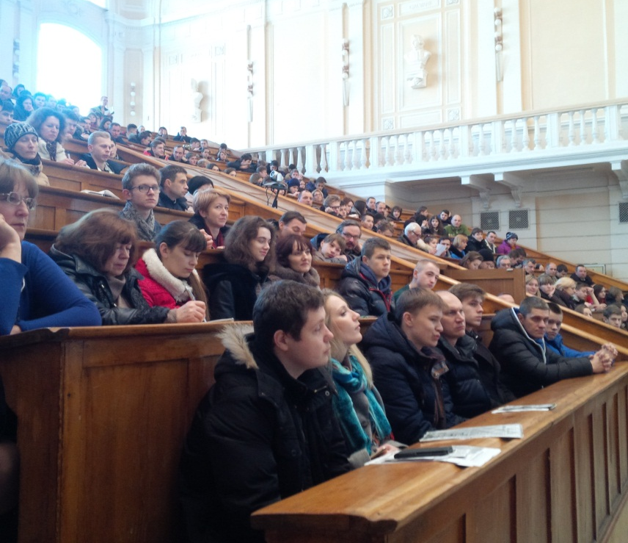
ЗАГАЛЬНОУНІВЕРСИТЕТСЬКІ ДНІ ВІДКРИТИХ ДВЕРЕЙ
16 грудня 2017 р.
та
10 лютого 2018 р.

Slide 16
Основні завдання забезпечення якості АБІТУРІЄНТІВ:
Залучити всі факультети/інститути і кафедри до профорієнтаційної роботи у середніх навчальних закладах всіх типів і регіонів з представленням переваг якісної інноваційної освіти та конкурентоспроможності випускників університету.
Розширити систему довузівської підготовки, включивши до неї всі факультети/інститути.
Посилити співпрацю з МАН, організовувати олімпіади, виставки, творчі конкурси, центри науково-технічної творчості, зокрема в рамках Програми «Майбутнє України».
Створити базу даних школярів-учасників для індивідуальної роботи з ними та залучення до заходів кафедр/факультетів/інститутів університету.

Slide 17
Вхідним ректорським контролем було охоплено:
Математика
Фізика
хімія
4086
студентів
3530
студентів
209
студентів
7834
роботи РК
197 груп респондентів
Пілотний проект
21
студент
Українська мова
(Студенти іноземці)

Slide 18
Якість залишкових шкільних знань
з математики, фізики та ХІМІЇ
студентів 2017 року вступу (1 курс)
(усереднено по університету)
2014
2015
2015
2014

Slide 19
Якість залишкових шкільних знань
з математики по інститутам та факультетам КПІ ім. Ігоря Сікорського
2017
2016
2015
2014
КПІ

Slide 20
Якість залишкових шкільних знань
з фізики по інститутам та факультетам
КПІ ім. Ігоря Сікорського
2014
2015
2017
2016
КПІ

Slide 21
Адаптаційними курсами було охоплено:
Математика
Фізика
240
студентів
355
студентів
Атестація
137
СЕРТИФІКАТІВ
з додатковими балами

Slide 22
Порівняння (якість%)
навчальних досягнень першокурсників, які прослухали Адаптаційний курс
з математики та фізики
математики
фізики

Slide 23
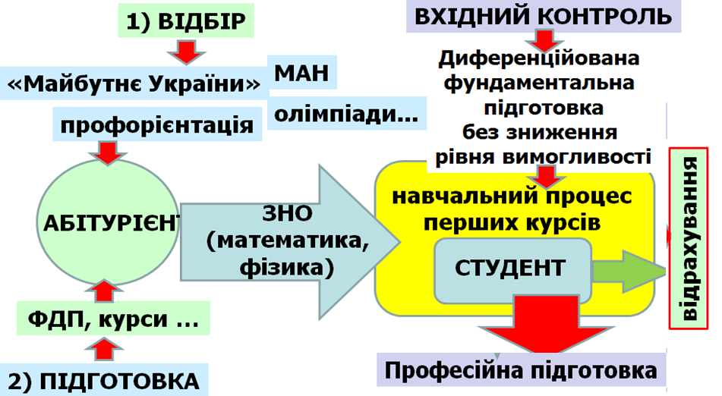
СХЕМА ЗАБЕЗПЕЧЕННЯ ЯКОСТІ АБІТУРІЄНТІВ І ФОРМУВАННЯ СТУДЕНТСЬКОГО КОНТИНГЕНТУ РІВНЯ «БАКАЛАВР»
(математика, фізика, ін. мова)

Slide 24
Основні завдання забезпечення якості фундаментальної підготовки на рівні «БАКАЛАВР»:
Удосконалити систему вхідного тестування з математики, фізики, хімії та іноземної мови як елементу об’єктивного оцінювання рівня першокурсників.
Забезпечити достатній рівень фундаментальної підготовки бакалаврів, зокрема з використанням адаптаційних курсів з фізики/математики.
Впроваджувати систему формування траєкторій професійної підготовки, що враховує побажання студенів, і виходить на індивідуальну (інноваційну) програму підготовки.
Мовна підготовка з виходом на В1.

Slide 25
Ректорським контролем було охоплено:
Математика
Фізика/хімія/економіка
Іноземна мова
3125
студент
2782/172/193
3350
студентів
10053
робіт РК
251 група респондентів
Пілотний проект
225
студентів
93
студенти
Гуманітарний напрямок
Студенти іноземці

Slide 26
Загальний рівень професійної підготовки випускників КПI ім. Ігоря Сікорського

Slide 27
Зв’язок Професійних та Освітніх стандартів
Роботодавці
(по областях діяльності)
Освітня сфера
ОсвСтандарт
ПС
Кр
ЗСК
К_осв
ООП
ОП ОЗ
НП
РобОПр
ПС – професійний стандарт;
Кр – вимоги до Компетентностей робітника в області
конкретного виду економічної (професійної) діяльності, зафіксовані в ПС;
Косв – компетентності випускника освітнього закладу, які він повинен мати на виході;
ОсвСтандарт – освітній стандарт;
ООП – обов’язкова освітня програма;
ОП ОЗ – оcвітня програма освітнього закладу (варіативна частина)
НП – навчальні плани,
РобОПр – робоча освітня програма
ЗСК – зона спряження компетенцій
Слайд ІТ конференції

Slide 28
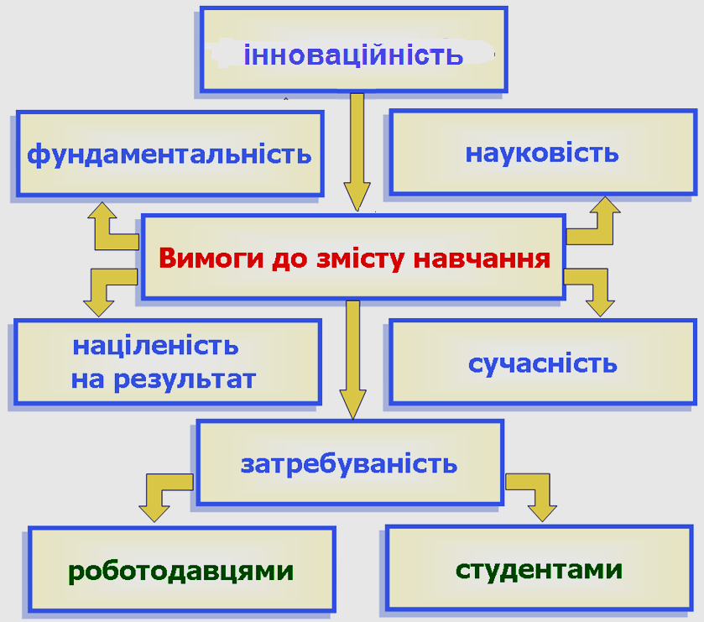

Slide 29
Стратегія формування змісту освіти
Перехід до інноваційної форми підготовки фахівців, яка базується на масовому залученні студентів до науково-інноваційної роботи починаючи з рівня «бакалавр»
Оптимізація переліку дисциплін, виходячи з їх необхідності і забезпечення фундаментальної складової, наукоємності, міждисциплінарності
Забезпечення вибірковості дисциплін та їх циклів (мінімум 25%=10%+15%)
Формування наукової та професійної складових освітніх програм (до 40%)

Slide 30
Етапи інноваційної моделі підготовки
І ЕТАП – рівень «бакалавр»
Залучення мотивованої молоді до участі в науково-інноваційній роботі, в науково-технічних гуртках, центрах і проектах
ІІ ЕТАП – рівень «магістр»
Залучення всіх студентів до науково-інноваційної діяльності у відповідності до реальної наукової тематики кафедр – факультетів/інститутів
університету

Slide 31
Складові інноваційної підготовки фахівців
Навчальні
плани
Стандарти освіти,
освітні програми
бакалаврів,
магістрів, PhD
Курсові проекти,
бакалаврські роботи,
магістерські дисертації
Практична підготовка,
спільні
наукові центри,
бази практик,
наукова тематика
Програми
навчальних
дисциплін
освіта
наука
Підготовка
кандидатів наук
за інтегрованими
планами
(магістр – PhD)
інноватика
Стартап-проекти
Магістри
двох
спрямувань
Науково-інноваційна
робота
студентів
Міжнародна інтеграція

Slide 32
Зменшення кількості дисциплін у навчальних планах підготовки бакалаврів

Slide 33
Методика визначення дисциплін вільного вибору (2017/18 н.р.)
1 н/д
1 блок СЕГ н/д
каф. #1
1 семестр
2 блок СЕГ н/д
каф. #2
1 н/д
2017/18 н.р.
2-7 семестри
1 н/д
3 блок СЕГ н/д
каф. #3
1 н/д
M-й блок н/д
каф. #M
N-й блок н/д,
що визначають
спеціалізацію
група н/д
25 кр. min

Slide 34
Кількість дисциплін вільного вибору при підготовці бакалаврів за інженерними спеціальностями

Slide 35
Навчальні СЕГ-дисципліни за вибором студентів (98)
Інженерна психологія
Психологія праці
Психологія безпеки
Психологія професійної успішності та лідерства
Ергономіка і дизайн
Психологія соціальної відповідальності інженера
Психологія соціальної роботи
Соціальна психологія
Юридична психологія
Психологія здоров’я
Мистецтво шрифту та орнаменту
Психологія спорту
Психологія конфлікту
Економічна психологія
Екологічна психологія
Психологія та методика викладання фахових дисциплін у вищій школі (для магістрів ) та ін.
Згруповані у 7 блоків:
5 закріплені за
профільними кафедрами;
2 блоки визначаються
окремо

Slide 36

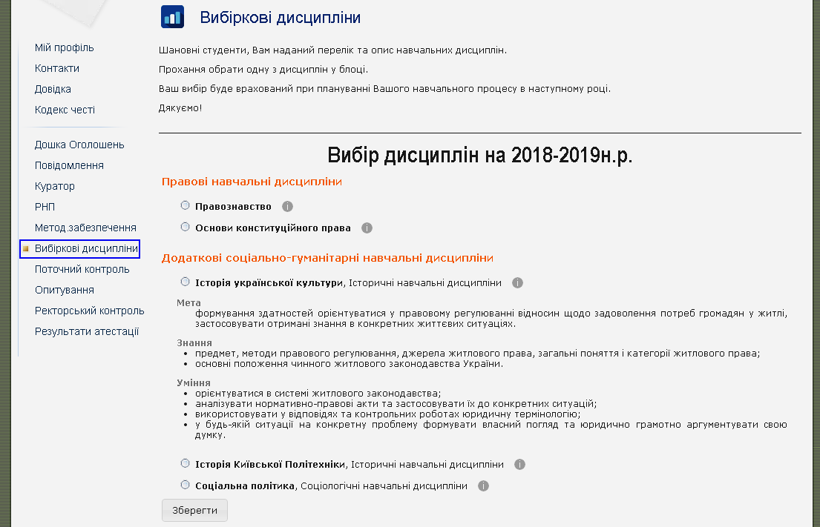
Обрання студентами вибіркових дисциплін
в системі «ЕК» на 2018/19 н. р.
Кабінет студента

Slide 37


Ставлення
23667 здобувачів ВО
Перехід до активного двостороннього діалогу «викладач - студент»
+ сучасні форми навчання + інформаційно-комунікаційні технології
2296 НПП

Slide 38
Нові форми, технології, напрями розвитку та організації освітнього процесу
Змішане навчання
Підготовка англійською
Інноваційна модель підготовки
Якісна матеріальна база
Дуальна освіта
Організація навчального процесу
на основі модулів Е-КАМПУСУ

Slide 39



ВПРОВАДЖЕННЯ ЗМІШАНОЇ
ФОРМИ НАВЧАННЯ
Покращити якість.
Збалансувати
обсяги педнавантаження
Спонукати і зацікавити студентів до самостійної роботи
Реалізувати права студентів
на вибір дисциплін

Slide 40

Дисципліни, що впроваджені
1. IT-напрям
2. Економічний напрям:
«Як створити стартап» – Stanford University
«Підприємництво» – Олексій Геращенко
«Основи економіки» – Олексій Геращенко
3. Професійні дисципліни:
«Філософія для непрофільних факультетів»
«Аналогова та цифрова схемотехніка»
«Фізико-технічні основи електроніки»

Slide 41
Дисципліни, що впроваджені
4. Комунікації та журналістика:
«Цифрові комунікації в глобальному просторі»
«Інтернет-журналістика»
5. Загальноосвітні предмети:
«Дизайн-мислення та інновації»
- Школа бізнесу Дарден, США
«Критичне мислення для освітян»

Slide 42
МАГІСТР - фахівець у сфері інноваційної економіки, здатний комплексно поєднати дослідницьку, проектну і
підприємницьку діяльності, орієнтовані на створення високоефективних виробничих структур, що стимулюють зростання і розвиток різних сфер соціальної діяльності

Slide 43
Організація інноваційної підготовки магістрів
Рейтингування НПП
Мотивація студента
та керівників
Організація власного бізнесу
Підвищення кваліфікації в МІПО
Оволодіння сучасними знаннями та технологіями
Курс: «РОЗРОБЛЕННЯ СТАРТАП-ПРОЕКТУ»
Підприємці
Науковий керівник
Студент-магістрант
SCh
Розділ магістерської дисертації
Стартап-проект

Slide 44
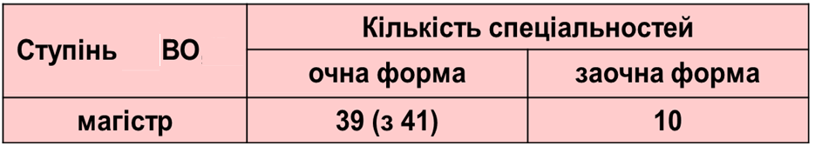
ПРИЙОМ ЗДОБУВАЧІВ СТУПЕНЯ МАГІСТР У 2017 р.
41 (з 42)
30 (з 42)
Освітній ступень | Прийнято, осіб
 | Всього | в тому числі
 |  | за бюджетом | за контрактом
Очна форма навчання
Магістр (осв.-проф.) | 2465 | 2101 (85,2%) | 364 (14,8%)
Магістр (осв.-наук. ) | 242 | 218 (87,6%) | 24 (12,4%)
Заочна форма навчання
Магістр (осв.-проф.) | 530 | 66 (12,5%) | 464 (87,5%)
Магістр (осв.-наук. ) |  | 0 (0,0%)
44
Notes:
44

Slide 45

ЧАСТКА ВСТУПНИКІВ У МАГІСТРАТУРУ З ІНШИХ ЗВО у 2017 році
Подано заяв:
Зараховані:
КПІ
ім. Ігоря Сікорського - 89,5 %
Інші ВНЗ – 10,5 %
(864 заяви)
КПІ
ім. Ігоря Сікорського - 93,6 %
Інші ВНЗ – 6,6 %
(214 осіб)
45

Slide 46
Розподіл зарахованих до магістратури
з інших ЗВО по факультетах/інститутах
46

Slide 47
Базові елементи забезпечення інноваційної структури магістерської підготовки
Наукова тематика:
1) комплексна
2) госп-, держтематика
3) ініціативна
НАУКОВІСТЬ І РЕАЛЬНІСТЬ
Академічна доброчесність+оформ-лення авторських прав
САМОСТІЙНІСТЬ
Розділ маг. дисертації,
стартап-проект
відбір і участь у SCh
ІННОВАЦІЙНІСТЬ

Slide 48
Основні завдання розвитку освітнього рівня МАГІСТР:
Вимогливий конкурсний відбір до магістратури;
Підготовка за інтегрованими навчальними планами;
Врахування в освітній програмі двох спрямувань;
Системоутворюючі курси за спеціальностями і вибіркові траєкторії циклів професійних дисциплін;
Науково-практична робота з зануренням в інноваційне середовище: наукові семінари, презентації, стартап проекти тощо, поєднання наукової, професійної та бізнес складові;
Мовна професійна підготовка з виходом на В2

Slide 49
Створення постійно діючої системи залучення студентів до науково-інноваційної діяльності:
* бакалаврів – запрошенням до участі в науковій роботі на кафедрах, а також в навчально-наукових центрах і лабораторіях;
* магістрів – як обов’язкова складова виконання навчально-наукового плану.

Slide 50
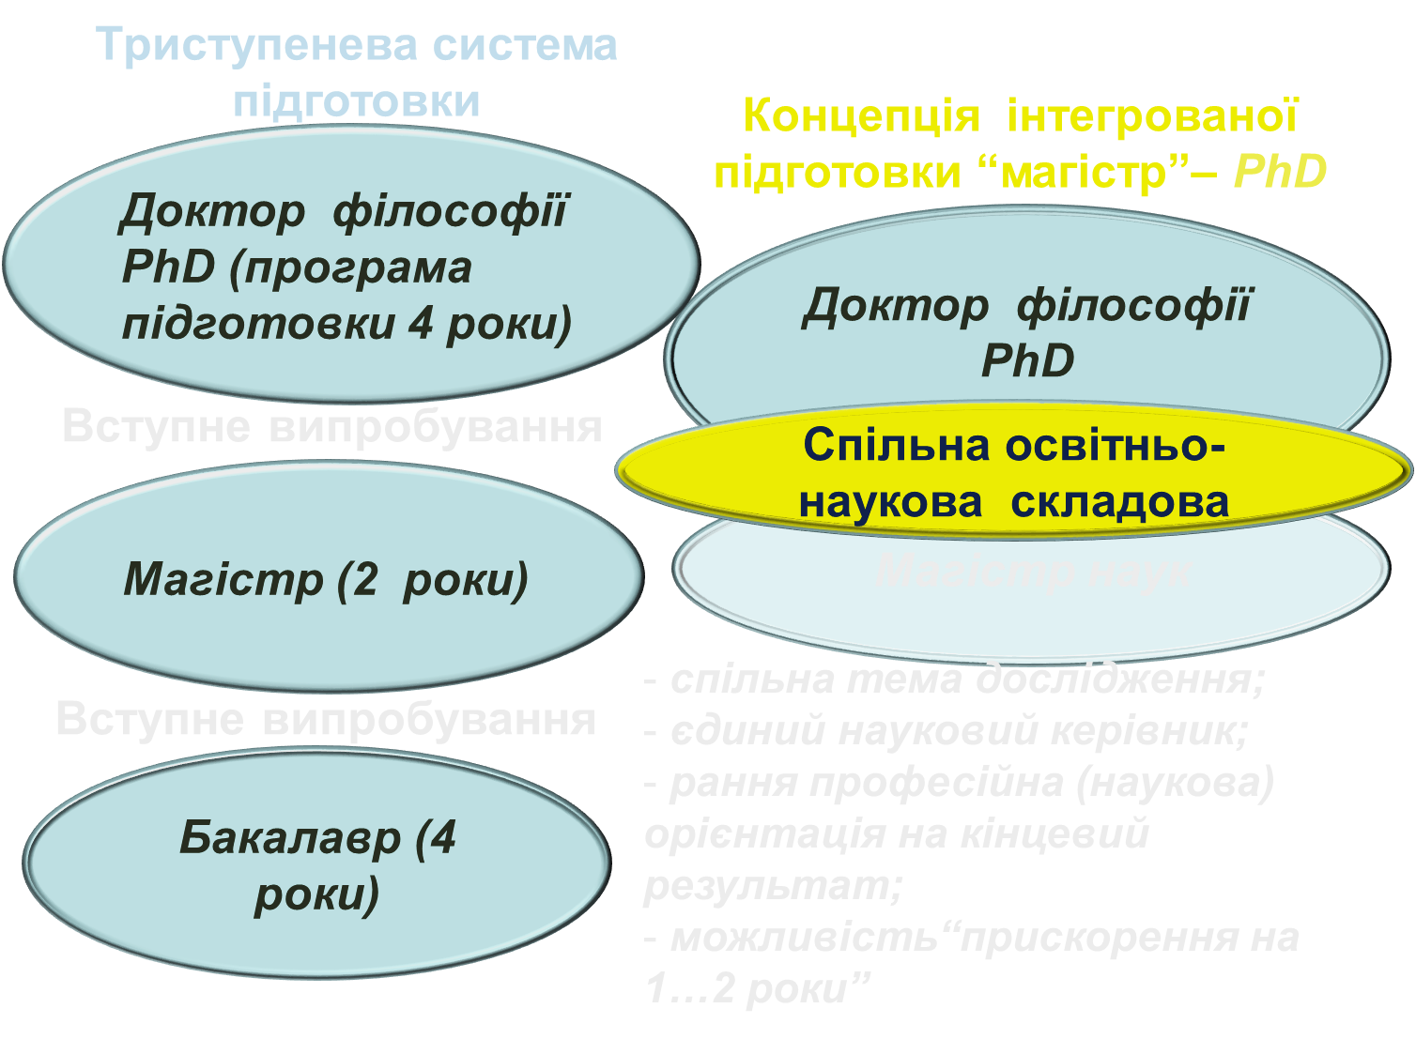

Slide 51
Особливості розвитку освітньо-наукового рівня PhD :
Підготовка за інтегрованими навчальними планами магістр - PhD
Системоутворюючі курси вищого рівня
Самостійна науково-інноваційна робота з виконанням реальних розробок
Представлення наукових результатів на міжнародних конференціях і наукометричних виданнях, участь в розвитку наукової школи за спеціалізацією
Вдосконалення мовної професійної підготовки з виходом на навчальний процес

Slide 52
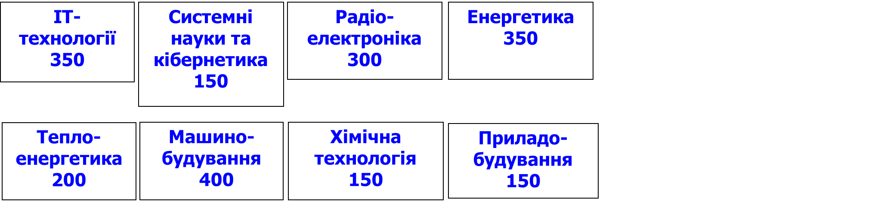
Базові підприємства галузей,
на які працевлаштовані випускники університету
у 2014, 2015, 2016 та 2017 р.
Загалом за чотири роки працевлаштовані близько 11000 фахівців, але задоволено лише 75% запитів. При цьому гострим залишається питання професійної і практичної підготовки

Slide 53
Недоліки професійної підготовки, що знижують
якість роботи випускника КПI ім. Ігоря Сікорського

Slide 54
СТРУКТУРА ПРАКТИЧНОЇ ПІДГОТОВКИ
Курсові проекти/ роботи
Практики
Теоретична та практична підготовка у відповідності з навчальним планом
Лабораторна та експериментальна база КПІ
Провідні компанії, установи, підприємства
ВНЕСОК В РОЗВИТОК М/Т БАЗИ
Дипломний проект
Працевлаштування
Підвищення кваліфікації

Slide 55
ЗАБЕЗПЕЧЕННЯ РІВНЯ
ПРАКТИЧНОЇ ПІДГОТОВКИ
Професійний стандарт
Узгоджений з роботодавцями навчальний план
Дуальна освіта
Роботодавці
Матеріально-технічна база університету
Підприємства- партнери
Бази практик
Реальні стартап- проекти

Slide 56








Співпраця з підприємствами
Загальна кількість договорів – близько 2000
Університет має близько 100 діючих комплексних угод, які дають можливість практичної підготовки 100% здобувачам ВО
89 (78%) випускових кафедр мають провідне підприємство-партнер, яке є базовим роботодавцем для випускників

Slide 57
ЕЛЕМЕНТИ ДУАЛЬНОЇ ОСВІТИ
ЗАОЧНА/ВЕЧІРНЯ ФОРМИ НАВЧАННЯ
ПІДВИЩЕННЯ КВАЛІФІКАЦІЇ
ЦІЛЬОВА ПІДГОТОВКА
ДОГОВІР
БАЗИ ПРАКТИК
КПІ
ІМ. ІГОРЯ СІКОРСЬКОГО
ПІДПРИЄМСТВА-ПАРТНЕРИ
АКАДЕМІЧНІ УСТАНОВИ
Теоретична підготовка
Практична підготовка

Slide 58



ПРОГРАМА ДУАЛЬНОЇ ОСВІТИ в
КПІ ім. Ігоря Сікорського
Старт проекта – 2017 р.
Спеціальність підготовки: 131 Прикладна механіка
ОР: магістр
Проф-орієнтаційна робота, пошук талантів по всій Україні
Проведення попереднього професійного відбору
Вступ в магістратуру
Прийом на посаду інженера
Робота та навчання
Теоретична підготовка
Загально-освітня база
Практична підготовка

Slide 59
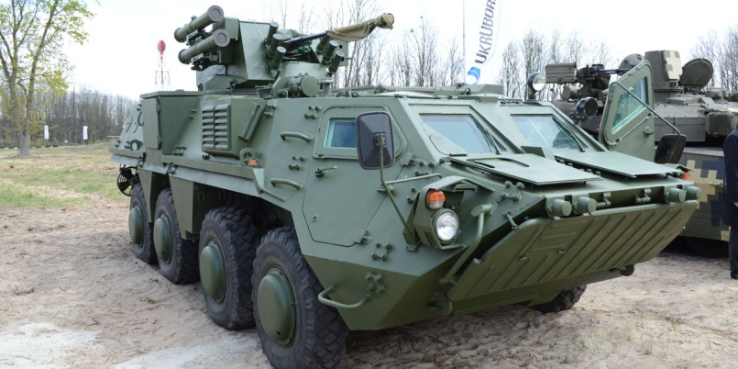



Цільова підготовка фахівців для ДК «Укроборонпром»
УГОДА
Магістерська програма підготовки за спеціалізацією «Управління в сфері військово-промислового комплексу»

Slide 60

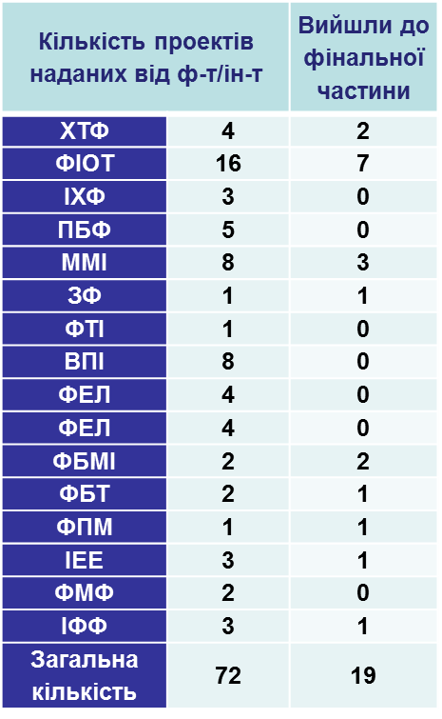
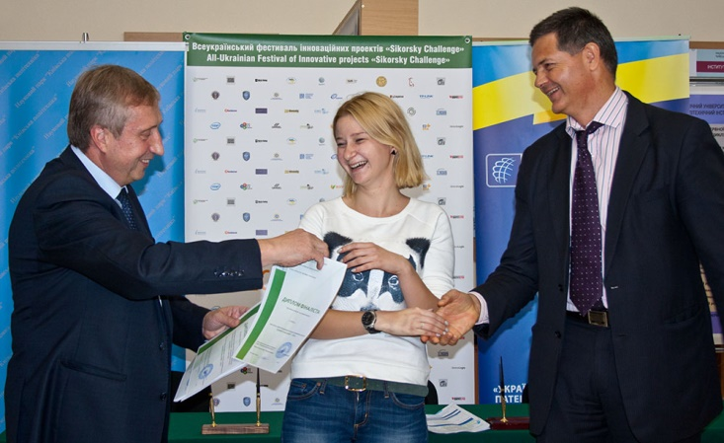
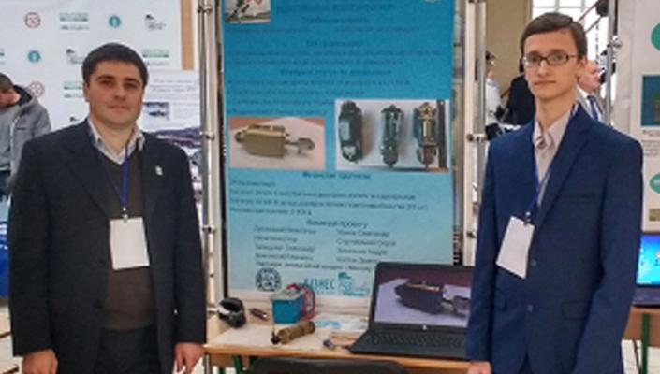
Участь підрозділів в SCh

Slide 61


Всеукраїнський фестиваль
інженерних талантів
«Future of Ukraine»
мета конкурсу:
сприяння розвитку інженерної освіти, популяризації інженерної професії,
пошуку, заохочення та підтримки творчої, талановитої молоді, яка планує пов’язати своє майбутнє з інженерною діяльністю

Slide 62
КПІ ім. Ігоря Сікорського
на базі Інституту моніторингу якості освіти
у співпраці з Благодійною організацією
«Благодійний Фонд імені Святого Володимира»
з 10 березня’2018 розпочинає РЕЄСТРАЦІЮ до участі в конкурсі
студентів всіх курсів інженерних спеціальностей
незалежно від навчального закладу та місця проживання
порядок проведення конкурсу:
І тур (березень’2018) | ІІ тур (квітень’2018) | ІІІ тур (травень’2018)
Тестування з фундаментальних дисциплін підсилене завданнями інженерного спрямування форма проведення: заочна мова: англійська | Комплексне нестандартне інженерне завдання з включенням додаткових математичних, фізичних та ІТ модулів форма проведення: очна мова: українська | Комплексний інженерний проект, що потребує знання фундаментальних природничих та базових інженерних дисциплін, творчого підходу і нестандартного мислення.
10 переможців отримають унікальну можливість відвідати
найбільші авіабудівні заводи компанії Boeing у США!!!

Slide 63
















ПІДГОТОВКА КАДРІВ ВИЩОЇ КВАЛІФІКАЦІЇ, АСПІРАНТУРА, ДОКТОРАНТУРА
ПЕРЕПІДГОТОВКА, ПІДВИЩЕННЯ КВАЛІФІКАЦІЇ, СТАЖУВАННЯ
ВИМОГИ ДО КОНКУРСНОГО ОБРАННЯ НПП
ЯКІСТЬ КАДРОВОГО СКЛАДУ ВИКЛАДАЧІВ
РЕЙТИНГОВА СИСТЕМА ОЦІНКИ РОБОТИ
ВИКЛАДАЧІВ

Slide 64
Розподіл чисельності викладацького складу за віковими групами у 2017 р.

Slide 65
Співвідношення вікових груп викладацького складу в 2017 році, %

Slide 66

Розподіл середнього віку за посадами

Slide 67
Структура середньостатистичної кафедри
КПІ ім. Ігоря Сікорського за віковими групами НПП

Slide 68
Статистика прийому НПП у 2017 році з числа випускників
КПІ ім. Ігоря Сікорського
Прийнято загалом – 40 осіб (у 2016 - 104)
в т.ч. магістратури
3
в т.ч. аспірантури
37
Кількість посад НПП зменшилась на $≈$ 200

Slide 69
77
107
97
114

Slide 70
ПІДГОТОВКА НАУКОВИХ КАДРІВ:
- кількість кафедр, які не планують захист кандидатських дисертацій (PhD)
- кількість кафедр, які не планують захист докторських дисертацій

Slide 71
Загальні відомості щодо відповідності випускових кафедр критеріям акредитації
№ з/п | Найменування показників (нормативів) | Значення показника (нормативу) | Кількість кафедр, які виконують показник | Кількість кафедр
 |  |  |  | які не виконують показник | в т. ч., мають нульові значення
1 | Наявність магістрів другого року навчання (6 курс) | не менше 10 осіб | 84 | 45 | 8
2 | Наявність аспірантів за спеціальностями Переліку – 2015 (прийом 2016 та 2017 років) | не менше 2 осіб | 47 | 82 | 12
3 | Науковий ступінь завідувача кафедри | Доктор наук | 99 | 30 | -
4 | Відповідність наукової спеціальності завідувача кафедри за дипломом про науковий ступінь | Наказ МОНУ від 06.11.2015 р. № 1151 | 56 | 73 | -
5 | Штатних НПП, які мають ступінь доктора наук та вчене звання | не менше 2 осіб | 86 | 43 | 2
6 | Підготовлено кандидатів наук за останні 5 років на одного штатного НПП з науковим ступенем та вченим званням | 0,5 | 56 | 73 | 4
7 | Підготовлено докторів наук (на одного штатного доктора наук або професора) за останні 5 років | 0,3 | 52 | 77 | 72
Протягом останніх 10 років відсутній захист докторських дисертацій на 56 (43%) кафедрах

Slide 72
Участь НПП в АІС «Рейтинг НПП-2016/17» за посадами
Зареєструвалося – 2733 НПП (2817)
72

Slide 73
Розподіл середніх (на ставку) рейтингів за посадами

Slide 74
Середній рейтинг з науково-інноваційної роботи за сім років

Slide 75
Розширення академічної свободи викладачів, надання їм можливості для творчого та професійного вдосконалення
РЕЗУЛЬТАТИ РОБОТИ КОМІСІЇ

Slide 76
Не більше 5 дисциплін на 1-го НПП протягом н.р.
РОЗГЛЯНУТО НА МЕТОДИЧНІЙ РАДІ 22.02.2018 р.
Взяти до уваги пропозиції комісії
Навчально-методичне забезпечення відповідно до Ліцензійних умов
Створено робочу групу з впровадження пропозицій комісії, яка розробляє:
рекомендації щодо внесення змін до навчальної документації університету;
звернення до МОН України щодо внесення змін до нормативних документів міністерства стосовно організації та проведення освітнього процесу в закладах вищої освіти.
Внесення відповідних змін у Тимчасове положення про ООП
Перелік документів кафедри, які необхідно виключити
При заповненні інд. плану роботи використовувати роздрукований витяг
Формування звітної докумен-тації у системі «Рейтинг НПП»
Додатковий час на підготовку нової навч. дисципліни за рахунок зменшення часу на орг. та виховну роботу

Slide 77
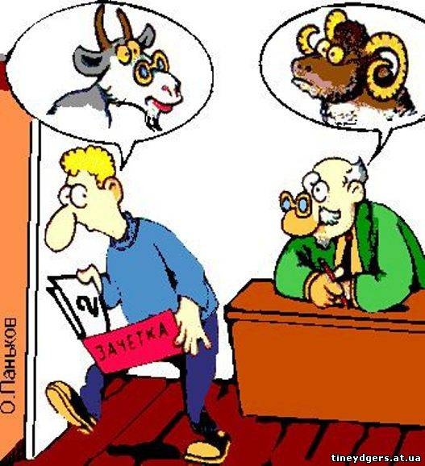
Викладач очима студентів
В оцінюванні взяли участь 2940 (14%)
студентів
Оцінено
1611 (70%)
викладачів
Оцінювання

Slide 78
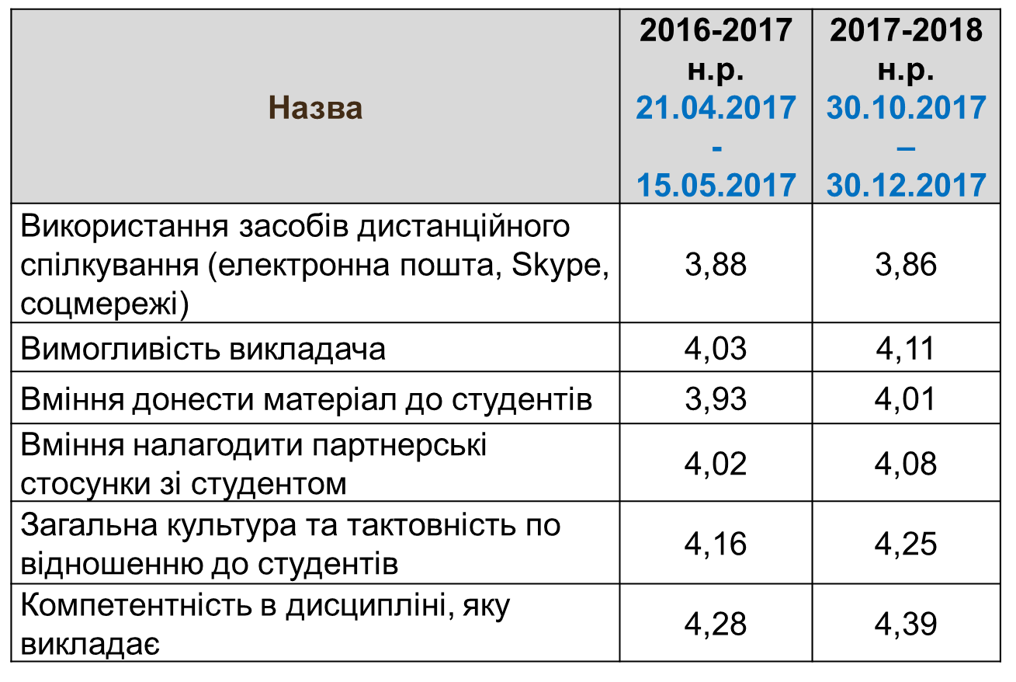
РЕЗУЛЬТАТИ ОПИТУВАННЯ СТУДЕНТІВ

Slide 79
ДІАЛОГ ЗІ СТУДЕНТАМИ
Точка зору студента
«-»
Застаріла технічна база
КПІшні викладачі круті, проте бувають випадки, коли їх вік не дозволяє їм швидко адаптуватись до змін у світі знань
Хабарі серед викладачів Фізичної підготовки
Лікарня
«+»
Студентство
Частина викладачів, яка заставляє розвивати критичне мислення студентів, і не давить своїм авторитетом чи званнями
Бібліотека, ДК, Білка …
Поляна

Slide 80


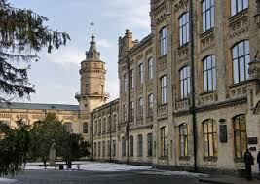

ЗАУВАЖЕННЯ СТУДЕНТІВ
ІНТЕРНЕТ-РЕСУРСИ (СОЦІАЛЬНІ МЕРЕЖІ)
АДМІНІСТРАЦІЯ УНІВЕРСИТЕТУ
Факультети, інститути
Аналіз на засіданнях кафедр
Вжиття заходів з усунення недоліків

Slide 81
ВИПРАВЛЕННЯ НЕДОЛІКІВ
НЕДОЛІКИ | ВЖИТІ ЗАХОДИ
Застаріла матеріально-технічна база (МТБ) | створення нових лабораторій; поступове оновлення МТБ, у т.ч. з допомогою своїх випускників
Холод в аудиторіях | постійний контроль температурного режиму; комплекс заходів по утепленню корпусів
Неповажне ставлення викладачів до студентів | заміна викладачів; бесіди з викладачами; не продовження контрактів
Некомпетентність викладачів | заміна викладачів; підвищення кваліфікації
Змістовне наповнення навчальних дисциплін (змістовні повтори, застаріле) | об‘єднання дисциплін; узгодження (перегляд) навчальних програм дисциплін
Недостатня практична підготовка | заключення договорів з підприєм-ствами; розширення баз практики
Запізнення НПП на пари | перевірка усіх видів занять
Хабарі | звільнення та не продовження контрактів

Slide 82
Завдання щодо забезпечення якості НПП:
Виключно конкурсне обрання на підставі кваліфікаційної відповідності, володіння іноземною мовою та ліцензійних вимог
Запровадження сучасних форм організації навчання
Заключення короткострокових контрактів з подовженням за результатами звітів з урахуванням рейтингу
Посилення вимог до кафедр щодо об'єктивності заповнення рейтинг-листів
Цільове залучення випускників магістратури та аспірантури
Посилення вимог до підвищення кваліфікації і стажування з обов’язковою звітністю
Систематичний контроль кафедрою якості проведення занять з урахуванням опитування студентів

Slide 83
Навчально-методичний комплекс «Інституту післядипломної освіти»
Підвищення кваліфікації фахівців у підрозділах
КПІ ім. Ігоря Сікорського в 2017р.
Навчальні центри та підрозділи
Кількість слухачів
Загальна кількість
1296

Slide 84
Навчально-методичний комплекс «Інституту післядипломної освіти»
Кількість працівників та магістрів КПІ ім. Ігоря Сікорського», що навчалися в НМК «ІПО» за програмами підвищення кваліфікації
у 2017р.

Slide 85
Стажування НПП
У 2017 році підвищення кваліфікації у вигляді планового стажування пройшли 450 НПП університету
59 НПП з інших вишів пройшли стажування в КПІ ім. І.Сікорського
З врахуванням підвищення кваліфікації в ІПО загальна численність НПП становить 786 осіб

Slide 86
Навчально-методичний комплекс “Інститут післядипломної освіти”
Кількість слухачів, які навчалися в НМК «ІПО» за програмами
Стартап Школи «Sikorsky Challenge» у 2017р.

Slide 87


Культура академічної чесності та запобігання плагіату
Робоча група з академічної чесності університету
  Опитування з питань академічної чесності серед керівників навчально-наукових підрозділів університету від Соціо+
  Договір з UniChek на 2018-2019 рр. – перевірка всіх академічних текстів, створених в КПІ на плагіат
  Наказ № 1-437 від 18.12.2017 “Про забезпечення функціонування системи запобігання академічному плагіату КПІ ім. Ігоря Сікорського”
  Рішення Методичної ради про впровадження викладання курсу “Основи академічного письма”
  Конференція «Академічна доброчесність: практики українських ВНЗ» - спільно з Американськими радами з міжнародної освіти – квітень 2017
Дискусія «Академічна доброчесність: студентський діалог» - спільно з з Американськими радами з міжнародної освіти – грудень 2017

Slide 88

Впровадження системи перевірки на плагіат
  Перевірка усіх випускових робіт магістрів, починаючи з випуску 2018 року
  Перевірка всіх академічних текстів, створених в КПІ на плагіат: студентські атестаційні роботи, дисертації на здобуття ступеню PhD, монографії, підручники, навчальні посібники, публікації в наукових журналах та матеріалах конференцій
    Онлайновий сервіс перевірки – UniChek
    Координування створення профілей
    для відповідальних від підрозділів –
    Науково-технічна бібліотека

Slide 89


Корпоративний портал КПІ ім. Ігоря Сікорського
Інформаційний портал
(Інтернет-доступ)
Електронний кампус
(Інтернет- та Інтранет доступ)
Функціональний портал
(Інтранет-доступ)
Інформаційно-комунікативна мережа
Інформаційно-обчислювальні ресурси Дата – центру
Інформаційно-обчислювальні ресурси підрозділів

Slide 90


РОЗМІЩЕННЯ ІНФОРМАЦІЙНИХ БЛОКІВ
НА САЙТАХ КАФЕДР
13 моніторинг (станом на 31.12.2017 р.)
Інформаційні блоки випускових кафедр | UK (%) | EN (%)
Вступ на 1-й курс | 99,1 | 47,7
Вступ на 5-й курс | 98,2

Slide 91
РОЗМІЩЕННЯ ІНФОРМАЦІЙНИХ БЛОКІВ
НА САЙТАХ КАФЕДР
13 моніторинг (станом на 31.12.2017 р.)
Інформаційні блоки для усіх кафедр | UK (%) | EN (%)
Загальна інформація про кафедру | 99,2 | 73,8
Матеріально-технічне забезпечення | 5,4
Навчальний процес | 95,5 | 50,5
Навчальний план (pdf, xls) | 26,1
Список дисциплін | 44,1
Наука | 95,5 | 59,5
Список НПП із активним посиланням на Intellect | 96,4 | 50,5
Зарубіжне партнерство | 76,6 | 40,5
Новини | 93,7 | 33,3

Slide 92
РОЗШИРЕННЯ ІНФОРМАЦІЙНИХ МОЖЛИВОСТЕЙ ВЕБ-САЙТІВ СТРУКТУРНИХ ПІДРОЗДІЛІВ
(наказ ректора від 10.10.2014 р. №1-278)
Виконання наказу | 13 моніторинг (станом на 31.12.2017 р.)
 | НЕВИПУСКОВІ | ВИПУСКОВІ | %
ВИКОНАЛИ | 3 | 36 | 30
ЧАСТКОВО ВИКОНАЛИ | 9 | 56 | 50
НЕ ВИКОНАЛИ | 7 | 18 | 19,2
в т.ч. непрацюючі | - | 1 | 0,8

Slide 93

Взаємодія «студент-викладач»
ЕЛЕКТРОННИЙ
КАМПУС:
Дошка оголошень;
Розклад занять
Навчальні плани;
Методичне забезпечення;
Визначення вибіркових дисциплін
Контакти;
Поточний контроль;
Атестація;
Ректорський контроль;
Опитування «Викладач очима студента»
Студент
Викладач

Slide 94
Робота експертної ради з навчальних видань у 2017 році
Розглянуто 140 рукописів,
з них рекомендовано до присвоєння грифів:
Підручники | 18
Навчальні посібники / підручники | 101
Дистанційні курси | 17
Інші навчальні видання | 4

Slide 95
Аудиторій – 492
27266 місць
Спеціалізованих та навчальних лабораторій – 969, 18 418 місць
Комп'ютерних класів – 220
4432 місць
Кількість навчальних приміщень КПІ ім. Ігоря Сікорського
(станом на 01.02.2018 р.) – 1839
Загальна кількість місць – 53733
Методичних кабінетів – 64
789 місць
Читальних залів НТБ – 15
1 500 місць
Класів курсових та дипломних проектів – 65
1034 місця
Магістерські – 14
294 місць

Slide 96
Деякі спільні підрозділи КПІ ім. Ігоря Сікорського
з провідними компаніями для підготовки, перепідготовки та підвищення кваліфікації
Лабораторія «Майкрософт – КПІ ім. Ігоря Сікорського» (ФІОТ);
Академія CISCO (IПСА, ФІОТ);
Лабораторія «Mотоrola-КПІ ім. Ігоря Сікорського» (ФАКС,ФПМ)
Лабораторія ВПІ «Преса України»
Підприємства і організації енергетичної галузі («Київенерго» ТЕЦ, «Тепломережі»)
Українсько-японський Центр
Українсько-корейський Центр
Центри КПІ-EPAM (ФІОТ, ІПСА, ФПМ, ТЕФ)
Лабораторія RIGAKU
Центр НТУУ «КПІ ім.Ігоря Сікорського» - DELCAM PLC (ММІ)
Центр електронно-променевих технологій (ІФФ)
Навчальний центр “КПІ-ФЕСТО” (ММІ)
Сумісний центр «КПІ ім.Ігоря Сікорського» - ПРОГРЕСТЕХ-Україна (ММІ)
Навчально-тренінговий центр НТУУ «КПІ ім.Ігоря Сікорського» - НААS (ММІ)
Лабораторія «Схемотехніки і мікропроцесорних систем»(ФБМІ)
Науково-дослідна лабораторія «Функціональних резервів організму людини» (ФБМІ)

Slide 97














Спільні підрозділи КПІ ім. Ігоря Сікорського з провідними
вітчизняними та міжнародними компаніями (понад 30)
Notes:
97

Slide 98
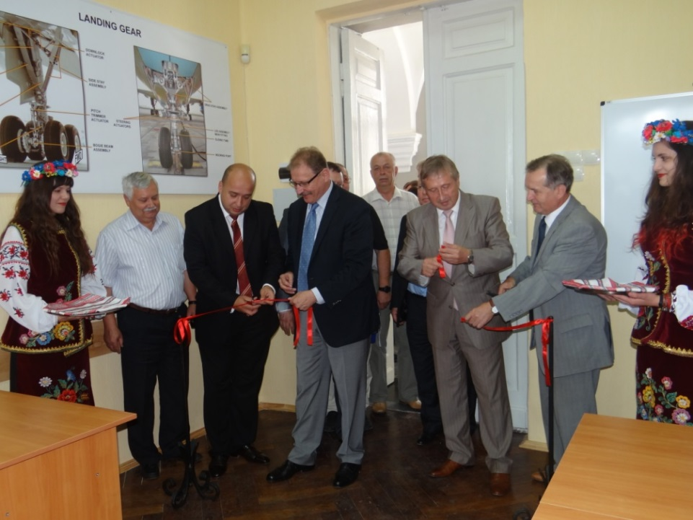
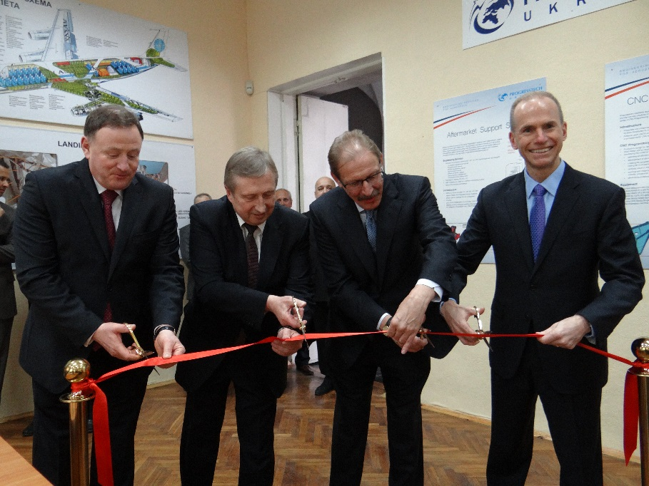
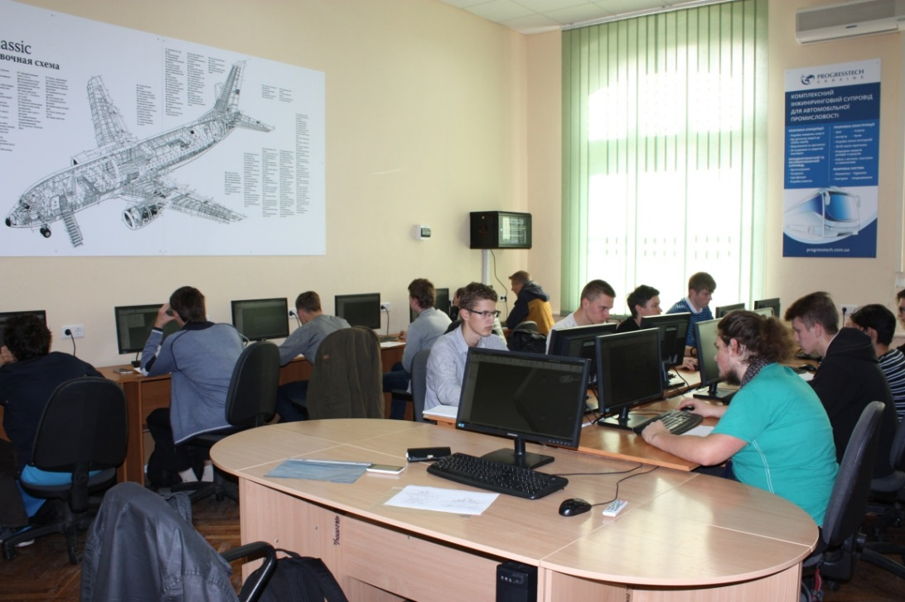
Навчальні центри, що створені за сприянням «Boeing» і групи компаній «Прогрестех»
Аудиторія 257-1,
(14 робочих місць)
Аудиторія 254-1,
(20 робочих місць)

Slide 99
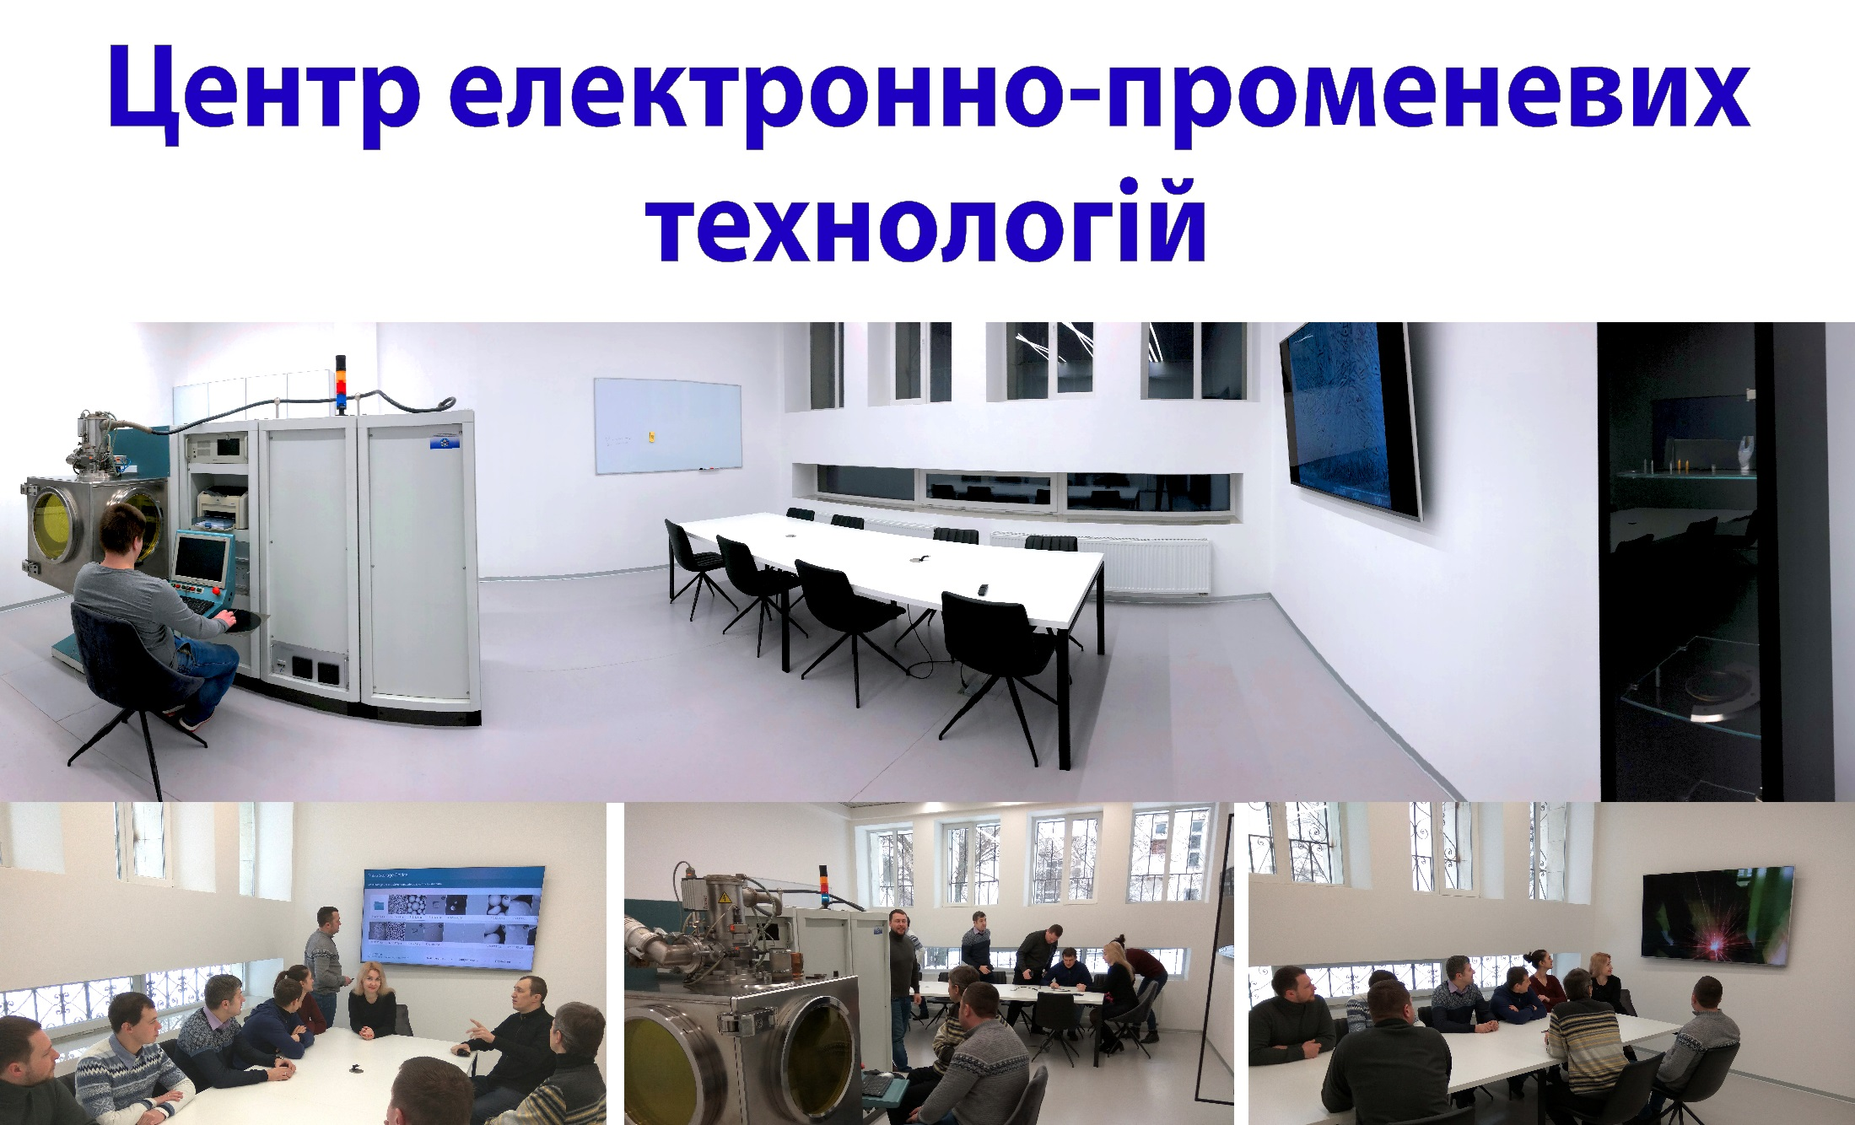

Slide 100
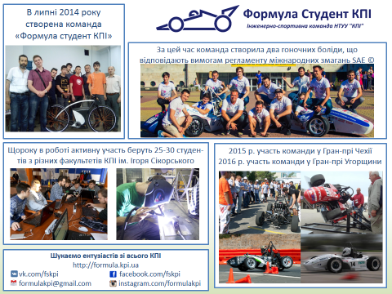

Slide 101
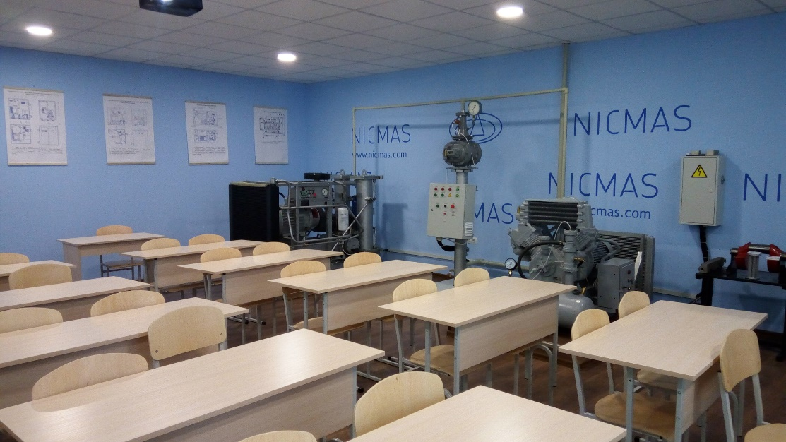
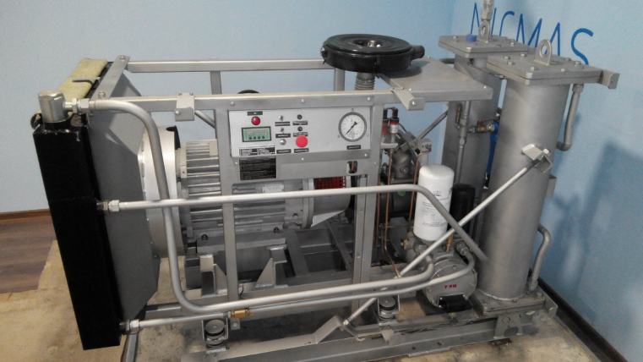
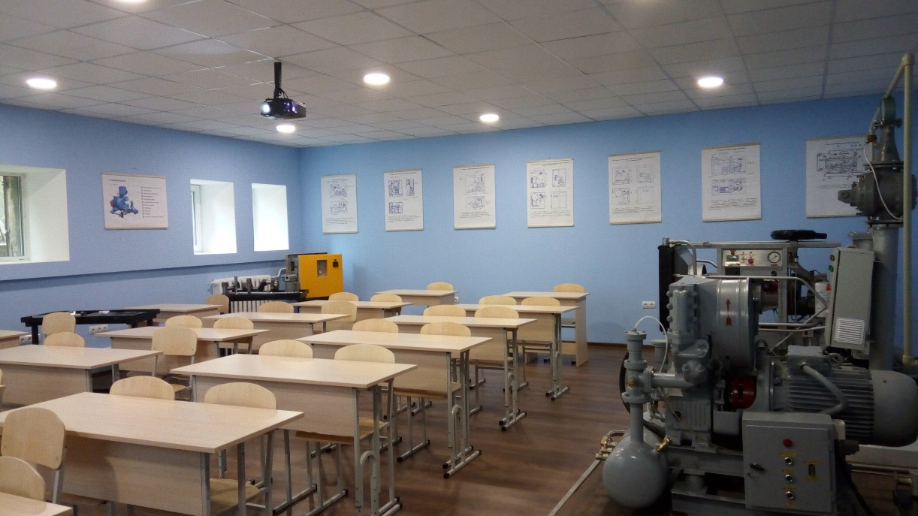
Лабораторія компресорних машин за підтримки концерну «NICMAS»

Slide 102

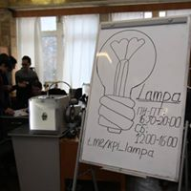
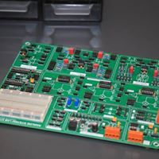
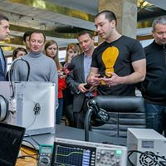

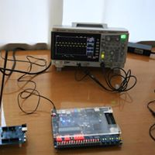
ВІДКРИТА ЛАБОРАТОРІЯ ЕЛЕКТРОНІКИ LAMPA

Slide 103
Рiвень володiння випускником
КПI ім. Ігоря Сікорського iноземною мовою

Slide 104
Підрозділами заявлено готовність викладати англ. мовою 694 навчальні дисципліни, за участю 320 викладачів
Кількість навчальних дисциплін по фак-тах/ін-тах, які готові викладати англ. мовою
на здобуття ступеня бакалавр – 22 ОП від 10 фак-в/ін-тів
на здобуття ступеня магістр – 40 ОП від 12 фак-в/ін-тів
на здобуття ступеня докт. філ. – 5 ОП від 3 фак-в/ін-тів

Slide 105

Програми "Подвійний диплом" з
університетами 10-ти країн:
Німеччини (4) – ФЕЛ, ІТС, ФІОТ, ЗФ, ММІ, ІФФ;
Франції (3) – ФМФ, ХТФ, ФММ, ФІОТ, ФТІ,
ІПСА, ФПМ, ФЛ, ПБФ;
Польщі (1) – ММІ;
Кореї (1) – ІЕЕ, ФБМІ;
Болгарії (1) – ФІОТ;
Чехії (1) – ФІОТ;
Бразилії (1) – ЗФ;
Литви (1);
Казахстану (1) – ТЕФ;
Словаччини (1) – КПІ ім. Ігоря Сікорського.
Notes:
29.03.2018
105
29.03.2018
COMP3\D:\DOCUMENTS\СП Ковтун\Звіт ДМС-2011\Zvit 2011 ot 27-01-2012
105
29.03.2018
COMP3\D:\DOCUMENTS\СП Ковтун\Звіт ДМС-2011\Zvit 2011 ot 27-01-2012
105
Подвійний магістерський ступінь з автоматизації/механотроніки в ЄС – країнах партнерах ФИОТ
Створення сучасної магістерської програми з промислової екології ФЕА
Імплементація політики і засобів для роботи з якості на інституціональному рівні ИПСА
Запровадження навчання третього циклу – докторської програми з відновлювальної енергетики та екотехнологій ДНР
105

Slide 106
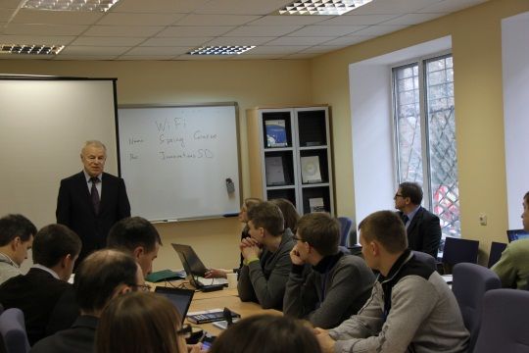
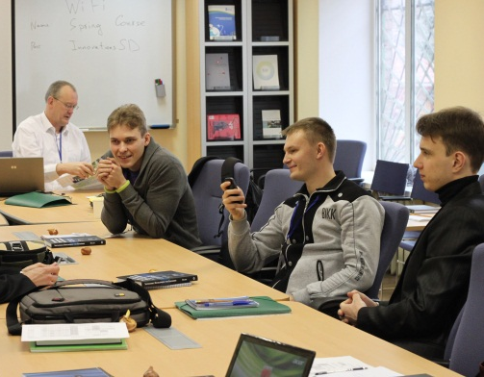
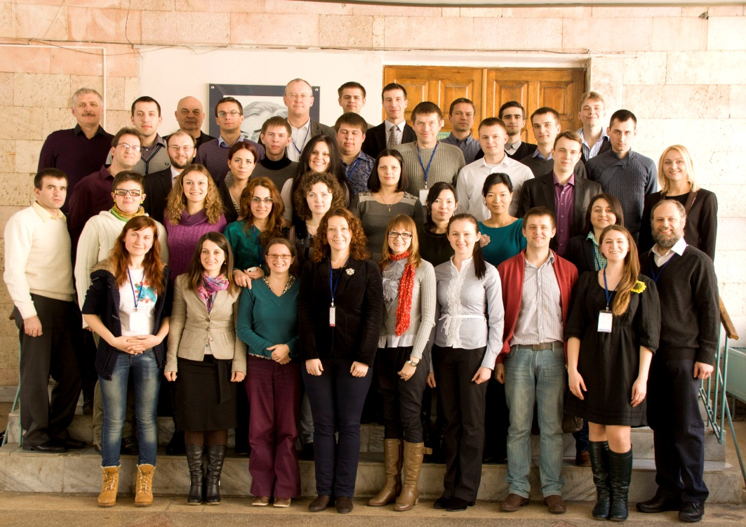
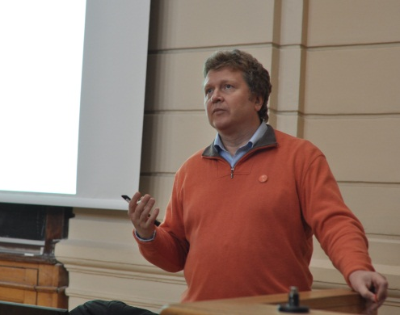
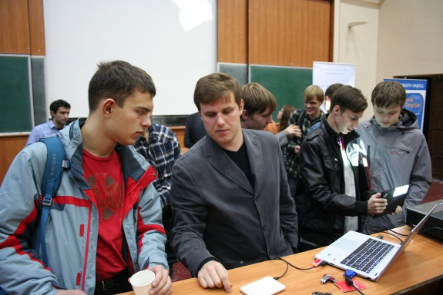
Міжнародні навчальні проекти
Робота за міжнародними програмами
TEMPUS
Erasmus Mundus
DAAD
100+100+100
Весняний курс для аспірантів
«Інновації для сталого розвитку» (TEMPUS-CREDO)
+ реалізація локальних додаткових навчальних курсів
Лекція «Машинне навчання»
Лекція «Нейродинаміка. Механізми нейронних ритмів»
Notes:
Основним напрямом роботи відділу науково-практичної підготовки є організація навчальних проектів, як в рамках міжнародних програм (таких як TEMPUS, Erasmus Mundus, DAAD та програма «100+100+100»), так і ініційованих самим університетом.
У конкурсі по програмі стажувань 100+100+100 було розглянуто 6 заявок від співробітників та аспірантів НТУУ «КПІ», четверо з них пройшли перший етап конкурсу та булу подані до МОН.
Підготовлено звіт по програмі МОН 3*100 за три роки, з обґрунтуванням доцільності продовження даної програми стажувань.
Досягнена домовленість з міжнародною організацією DAAD , по програмі «Go East», і щороку більше 5ти студентів беруть участь у проекті Літня школа на грантових умовах за рахунок організації.
З 18 по 28 березня 2013 року у рамках ТЕМПУС-проекту CREDO у КПІ проходив курс для аспірантів “Інновації для сталого розвитку”. Мета курсу полягала в ознайомленні учасників із новітніми теоріями та методами вирішення питань інноваційного розвитку. В рамках курсу були представлені метод ретроспективного прогнозування (Backcasting), основи інноваційного системного підходу (Framework for Innovation Systems), а також конструктивні технології оцінки (CTA).
В курсі брали участь 30 учасників з 5 країн світу (Україна, Киргизстан, Молдова, Боснія та Герцеговина, Грузія).
В рамках співпраці з науковими установами Державного університету Джорджії (США), Університету Західної Вірджинії(США) та Університету м. Тарту(Естонія) було організовано серію лекцій, семінарів за участі їх представників.
14 жовтня 2013 року - проходила лекція-семінар “Машинне навчання” - Констянтина Третякова співробітника відділу Комп'ютерних наук Університет Тарту (Естонія).
13 грудня 2013 року було організовано лекцію-дискусію “Нейродинаміка. Маханізми нейронних ритмів” запрошеного лектора - професора Геннадія Сергійовича Цимбалюка з Інституту нейронаук державного університету Джорджії (Атланта, США). Нейротехнології об’єднали 50 студентів та науковців різних навчальних установ Києва.

Slide 107

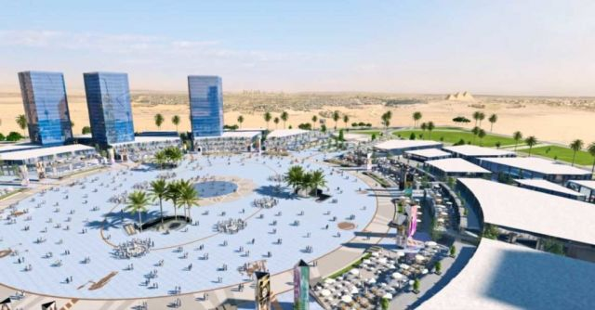
Створення філії КПІ ім. Ігоря Сікорського в Арабській Республіці Єгипет

Slide 108


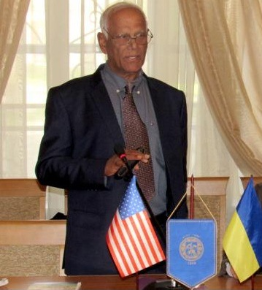
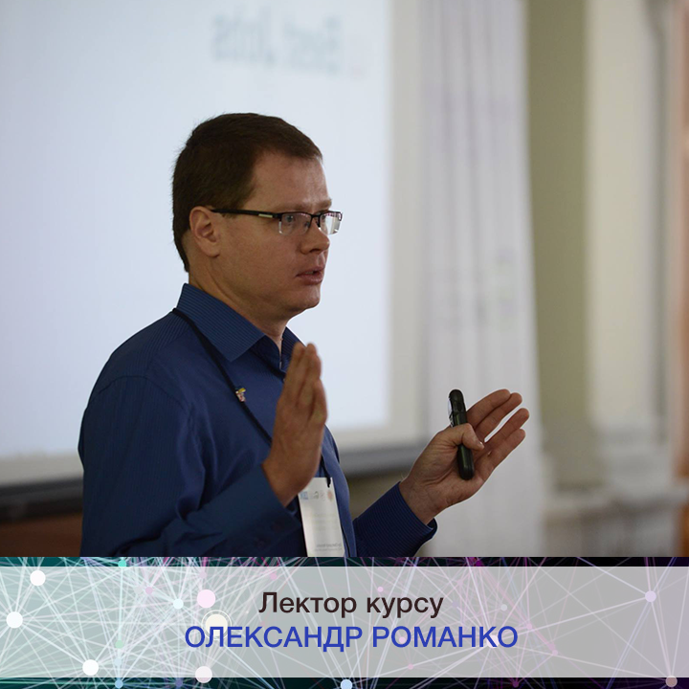
PROGRAM «Technology for Future»
В рамках Літньої школи КПІ ім. Ігоря Сікорського «Technology for Future» та наукової співпраці було проведено ряд науково-освітніх заходів.
Сanada's Mitacs Globalink Research Internship Program for Ukraine
05.09.2017
Лекція професора, члена Національної академії інженерних наук США Рао Туммала (Georgia Institute of Technology, м. Атланта, США) 14.09.2017
«Data science and tea»
Лекція Ph.D університету Торонто та співробітника IBM Canada Олександра Романко
16.11.2017
Notes:
Серія воркшопів для підготовки студентів до розробки та реалізації власних проектів

Slide 109

Сanada's Mitacs Globalink Research Internship Program for Ukraine
Подано заявок:
1,5 тис. студенів
Програма Mitacs Globalink Research Internship – це міжнародна ініціатива для студентів долучитися до дослідницького стажування в Канаді. З травня по вересень кожного року, учасники, що пройшли відбір, беруть участь в 12-тижневому дослідницькому стажуванні під керівництвом канадських викладачів університетів з різних наукових дисциплін.
Для Украіни виділено фінансування для 49-ти студентів. Від КПІ ім. Ігоря Сікорського було відібрано 7 студентів.
Виділено фінансування:
49 студентів
Студентів з КПІ:
7 студентів

Slide 110

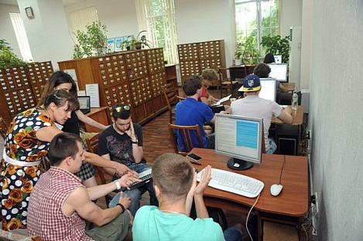
Воркшопи та майстер класи
Презентація
освітніх та стипендіальних
Програм універси-
тетів Естонії
19.10.2017
МК з написання мотиваційних
листів для міжна-
родних проектів
Квітень 2018
Курс лекцій та
воркшопів для
студентів від
провідних компаній
Березень 2018
Тренінги з працевлаштування
Грудень 2017

Slide 111

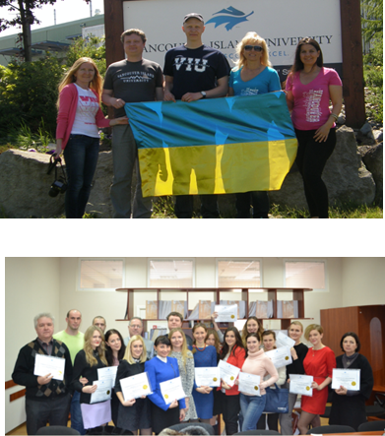
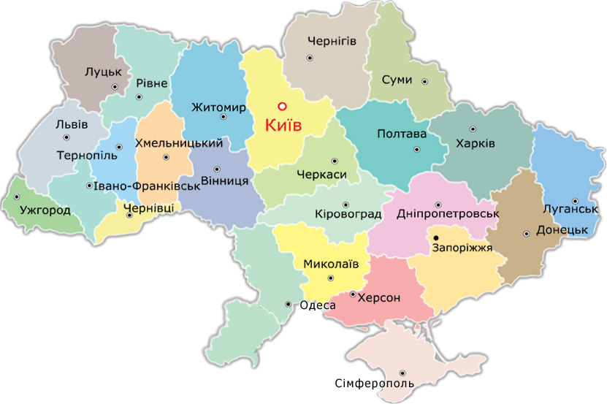

Slide 112

Європейська мережа з акредитації інженерної освіти (ENAEE)
http://www.enaee.eu/

Slide 113
ПРОЕКТ РІШЕННЯ ВЧЕНОЇ РАДИ
КПІ ім. Ігоря Сікорського від 12 березня 2018 року
Заслухавши звіт першого проректора Якименка Ю.І., Вчена рада ухвалює:
1. Звіт першого проректора Якименка Ю.І. затвердити.
2. Пріоритетним завданням університету в сьогоднішніх умовах є забезпечення якісної конкурентоздатної освіти на всіх її рівнях з поєднанням фундаментальної освіти і практичної підготовки на основах визначальної інноваційної складової та сучасних форм і технологій навчання.

Slide 114
3. Визначити основними завданнями забезпечення якості АБІТУРІЄНТІВ:
• залучення усіх факультетів/інститутів і кафедр до профорієнтаційної роботи у середніх навчальних закладах всіх типів і регіонів з представленням переваг інноваційної освіти;
• широке використання в профорієнтаційній роботі інформаційних технологій, постійне оновлення і надання на сайтах кафедр актуальної для вступників інформації;
• розширення системи довузівської підготовки, включивши до неї всі факультети/інститути.
• посилення співпраці з МАН, організація олімпіад, виставок, творчих конкурсів, центрів науково-технічної творчості, зокрема в рамках Програми «Майбутнє України».

Slide 115
4. Визначити основними завданнями забезпечення якості освіти на рівні БАКАЛАВР:
• вдосконалення системи вхідного тестування з математики, фізики, хімії та іноземної мови як елементу об’єктивного оцінювання рівня першокурсників;
• забезпечення достатнього рівня фундаментальної підготовки бакалаврів, зокрема, з використанням диференційованої підготовки за результатами вхідного тестування, продовжити і розвивати систему адаптаційних курсів;
• вдосконалення системи вибіркових дисциплін та формування траєкторій професійної підготовки, враховуючи побажання студенів;
• вважати підготовку рівня «бакалавр» першим етапом інноваційної підготовки, на якому студент запрошується до науково-інноваційної діяльності та наукових розробок кафедри.

Slide 116
5. Визначити основними завданнями розвитку освітнього рівня МАГІСТР:
• забезпечення вимогливого конкурсного відбору до магістратури;
• вважати підготовку рівня «магістр» другим етапом інноваційної підготовки, на якому для студента науково-інноваційна діяльність та виконання наукових розробок кафедри є обов’язковою;
• запровадження підготовки магістрів за освітньо-науковими програмами на основі інтегрованих навчальних планів магістр-PhD;
• при розробці освітніх програм запроваджувати:
- системоутворюючі курси за спеціальностями і вибіркові траєкторії циклів професійних дисциплін;
- науково-практичну роботу з зануренням в інноваційне середовище (наукові семінари, презентації, стартап-проекти тощо, з поєднанням наукової, професійної та бізнес складових).

Slide 117
6. Визначити основними завданнями розвитку освітньо-наукового рівня PhD:
• впровадження системоутворюючих курсів вищого рівня;
• запровадження підготовки PhD на основі інтегрованих навчальних планів;
• забезпечення виконання самостійної науково-інноваційної роботи та виконання реальних розробок;
• представлення наукових результатів на міжнародних конференціях і наукометричних виданнях, в тому числі іноземною мовою, сприяння розвитку наукової школи кафедри.

Slide 118
7. Продовжити вдосконалення форм і технологій організації освітнього процесу в поєднанні з науково-інноваційною діяльністю і практичною підготовкою:
• розвиток гнучких сучасних форм навчання: змішане навчання, дистанційні курси, дуальна освіта, тренінги, практикуми, а також з англомовним забезпеченням як методичною документацією, так і викладанням;
• розвиток ефективних форм практичної підготовки студентів: дуальної освіти, виробничих практик на робочих місцях підприємств-партнерів, виконання реальних стартап-проектів;
• використання гнучкої системи зарахування кредитів за результати творчої роботи – наукових публікацій і конференцій, конкурсу Sikorsky Challenge, літніх шкіл, статей у «Вікіпедії» і «Наука-інформ», результатів ректорського контролю тощо.

Slide 119
Розвиток інноваційного середовища шляхом створення мережі спільних навчально-наукових центрів, науково-технічних гуртків і лабораторій за участю міжнародних і вітчизняних підприємств та організацій, зокрема, в структурі Наукового парка.
9. Дотримуватись завдань щодо забезпечення якості НПП, а саме:
• застосування виключно конкурсного обрання з заключенням короткострокових контрактів з подовженням за результатами звітів з урахуванням відповідності ліцензійним вимогам та рейтингу;
• забезпечення представлення рейтингів викладачів з обов’язковим розглядом і затвердженням їх кафедрою;

Slide 120
• впровадження цільового підвищення кваліфікації і стажування викладачів з обов’язковою звітністю;
• організація систематичного контролю кафедрою якості проведення занять з урахуванням опитування студентів;
• запровадження постійно діючої системи формування кадрового резерву широко залучаючи випускників аспірантури і магістратури до викладацької роботи;
• залучення до освітнього процесу провідних науковців, промисловців та представників бізнесу.
10. Вважати одним з визначальних показників роботи кафедр їх участь у системі післядипломної освіти університету для реалізації принципу «навчання протягом життя» («друга освіта») та підвищення кваліфікації, зокрема, шляхом укладення прямих договорів з підприємствами.

Slide 121
11. З метою створення умов для інтеграції до Європейського освітнього простору та удосконалення підготовки студентів з іноземних мов:
• здійснення з 2018-2019 навчального року на підготовчому відділенні для іноземців на усіх факультетах/інститутах англомовного навчання іноземних студентів;
• впровадження англомовних курсів та освітніх програм на всіх кафедрах університету та системи стимулювання викладачів;
• сприяння викладачам у вдосконаленні мовної підготовки і викладанні англомовних курсів;
• продовжити практику проведення літніх шкіл за програмою «Technology for Future» з широкою участю іноземних учасників.

Slide 122
12. Удосконалювати роботу з впровадження цілісної інформаційної системи освітнього процесу та управління університетом:
• забезпечити подальший розвиток і функціонування системи ЕК та інформаційних сайтів кафедр, включаючи англомовні ресурси кафедр, інститутів і факультетів відповідно до визначених вимог, в тому числі і методичного забезпечення англомовних освітніх програм.
13. Активізувати діяльність у напрямку МІЖНАРОДНОЇ акредитації та продовження діяльності університету у статусі ДОСЛІДНИЦЬКОГО.

Slide 123

Дякую за увагу!
http://osvita.kpi.ua

